Slide 1
MEMORY LANE
201611124 김상민
201411152 이왕근
201411258 조병희
201411128 권현우

Slide 2
INDEX
01
02
팀원 소개
게임 소개
03
04
진행 상황
개발 계획

Slide 3
01
팀원 소개
프로그래밍 / 팀장
이왕근
권현우
조병희
김상민
기획
프로그래밍
그래픽

Slide 4

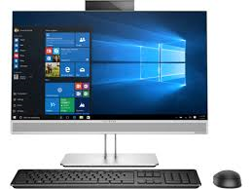



02
게임 소개
GENRE
Engine // Program
Platform
공포/추리 게임
유니티 포토샵
3DS MAX
PC

Slide 5
02
게임 소개
01
반전 있는 스토리를 중심으로 한 2D 조감시점
Story
02
방향키 + @
Control
03
단서와 아이템 획득을 통한 게임/스토리 진행
Play Style
04
일지 ↔ 인벤토리 시스템
Featured

Slide 6
02
일지 시스템
게임 실마리에 대한 단서 기록
게임 진행 상황 표시
일종의 체크 포인트
인벤토리 아이템과의 상호작용
단서 or 오브젝트 발견
‘일지’에 구현

Slide 7
03
진행 상황
기획
전체 스토리 구상
키포인트 설정 / 분기 구상
프로그래밍
인벤토리 구현
이벤트/효과 코드 일부 구현
그래픽
스토리 맵 설계
필수 동선 파악 및 에셋 준비

Slide 8
03
진행 상황
스토리 설정
주인공은 숨이 막혀 오는 와중에 잠에서 깨어난다.
어두운 방안에서 깨어난 주인공은 아무것도 기억하지 못해 당황하고, 이곳이 어디인지, 그리고 자신이 누구인지 단서를 통해 알아가야 한다…

Slide 9
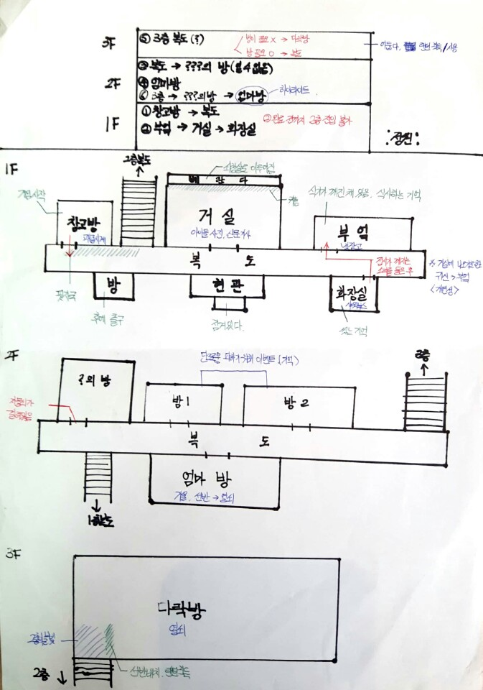
03
진행 상황
스토리에 따른 맵, 동선 설계

Slide 10
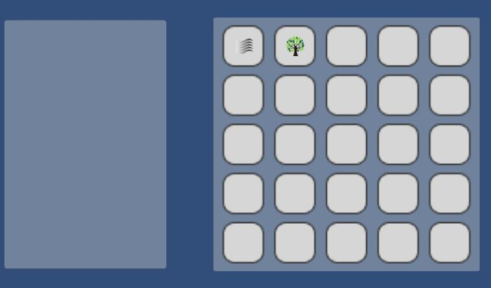
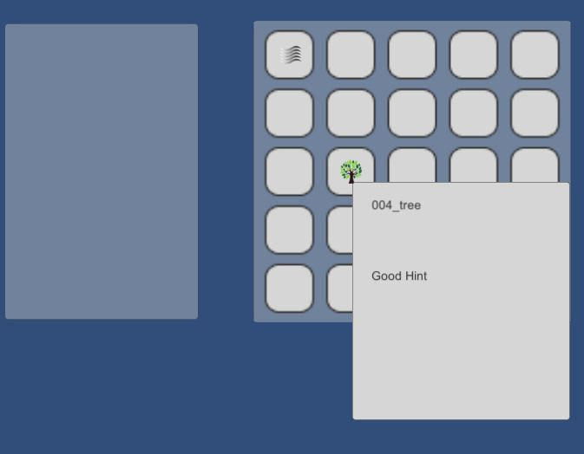
03
진행 상황
인벤토리 구현

Slide 11
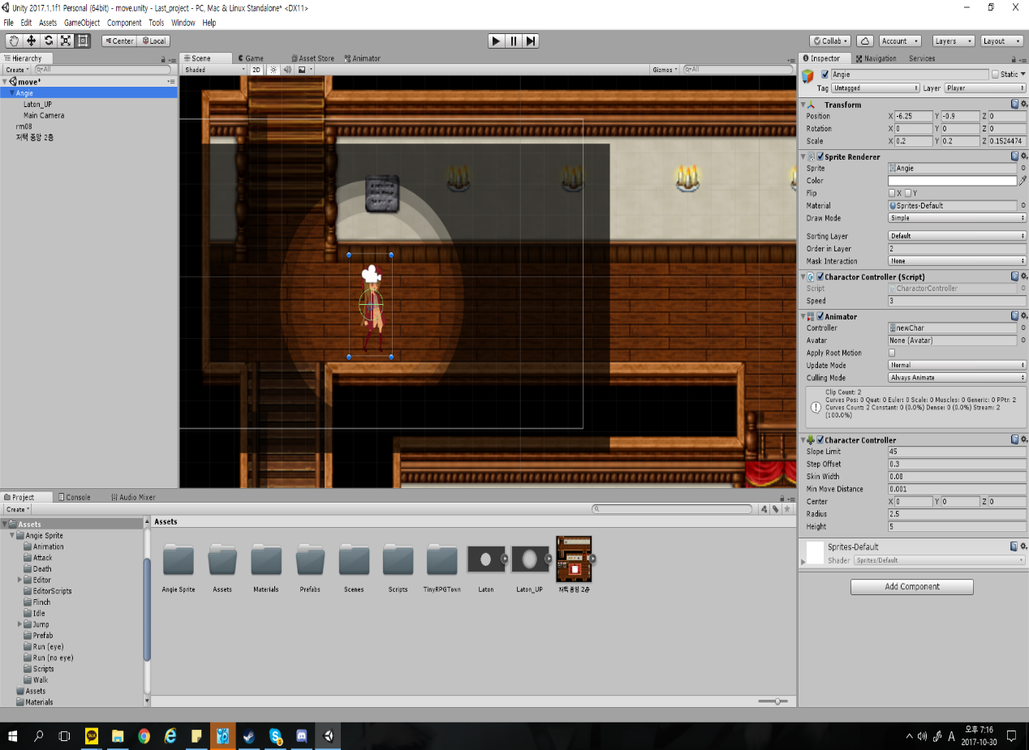
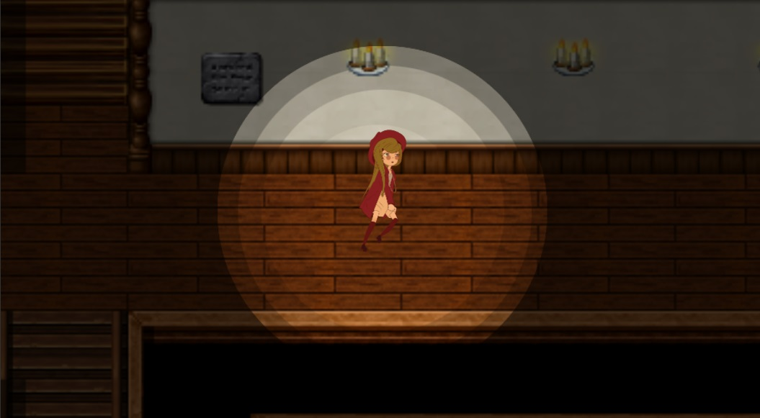
03
진행 상황
이동, 이동 애니메이션, 랜턴, 맵 일부 구현

Slide 12
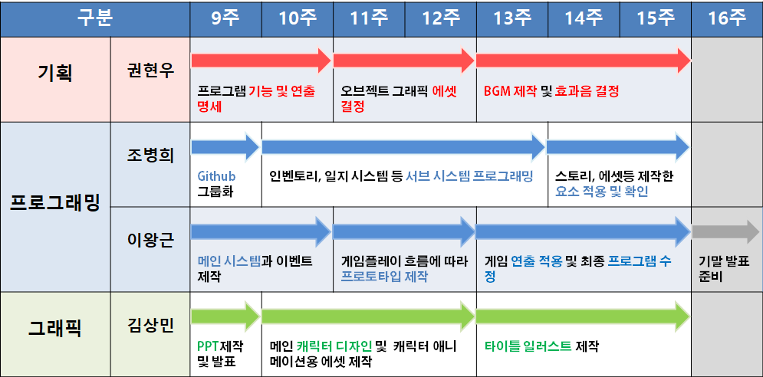
04
개발 일정

Slide 13
THANK YOU
For your attention

